Slide 1
Proyecto Final: Piedra, Papel o Tijera en Python Materia: Lógica de Programación Estudiante: Juan Tenesaca Fecha: 28 Junio 2025
Pitch Deck
20xx
</
} /> [
/>

Slide 2
</ Objetivo del proyecto
El objetivo de este proyecto es aplicar conceptos básicos de programación creando un juego interactivo donde el usuario juega Piedra, Papel o Tijera contra la computadora.

Slide 3
</ Funcionalidades principales
{01}
{04}
Menú interactivo
El programa muestra el resultado: ganar, perder o empatar
{02}
{05}
El usuario elige su jugada
El juego se repite hasta que el usuario decide salir
{03}
{06}
La computadora responde con una jugada aleatoria
Manejo de errores si el usuario escribe algo inválido

Slide 4



</ Explicación técnica del código
Bloque 1: Librería
Bloque 2: Diccionario de jugadas
Función: Asocia los números con nombres y emojis para mostrar las jugadas al usuario.

Slide 5
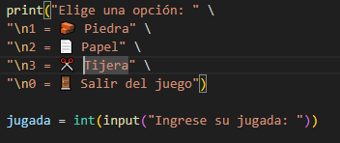
</ Explicación técnica del código
Función: Define los valores válidos para controlar que el usuario no escriba cualquier número.
Bloque 3: Tupla de validación
Función: Muestra el menú y recibe la jugada del usuario.
Bloque 4: Menú y entrada

Slide 6
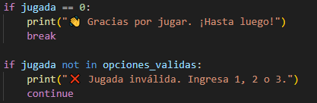
</ Explicación técnica del código
Función: Sale del juego si el usuario pone 0 o muestra error y reinicia si pone un número inválido.
Bloque 5: Validaciones
Función: La computadora elige aleatoriamente entre 1, 2 y 3 correspondiente a los valores de la tupla..
Bloque 6: Jugada de la computadora
</>

Slide 7
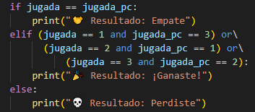

</ Explicación técnica del código
Función: Compara las jugadas de usuario y de la pc y muestra si el resultado es empate, victoria o derrota.
Bloque 7: Comparación y resultado
Función: Evita que el programa se rompa si el usuario escribe texto o símbolos.
Bloque 8: Manejo de errores

